Slide 1
Efficient Cyber Attack Detection in Industrial
Control Systems Using Lightweight Neural
Networks and PCA
IEEE Transactions on Dependable and Secure Computing
July-Aug. 2022, pp. 2179-2197, vol. 19
李泽村
2022年7月23日

Slide 2
目录
01 Author
02 Motivation
03 Challenges
04 Method
05 Experiment
06 Evaluate
07 Conclusion

Slide 3
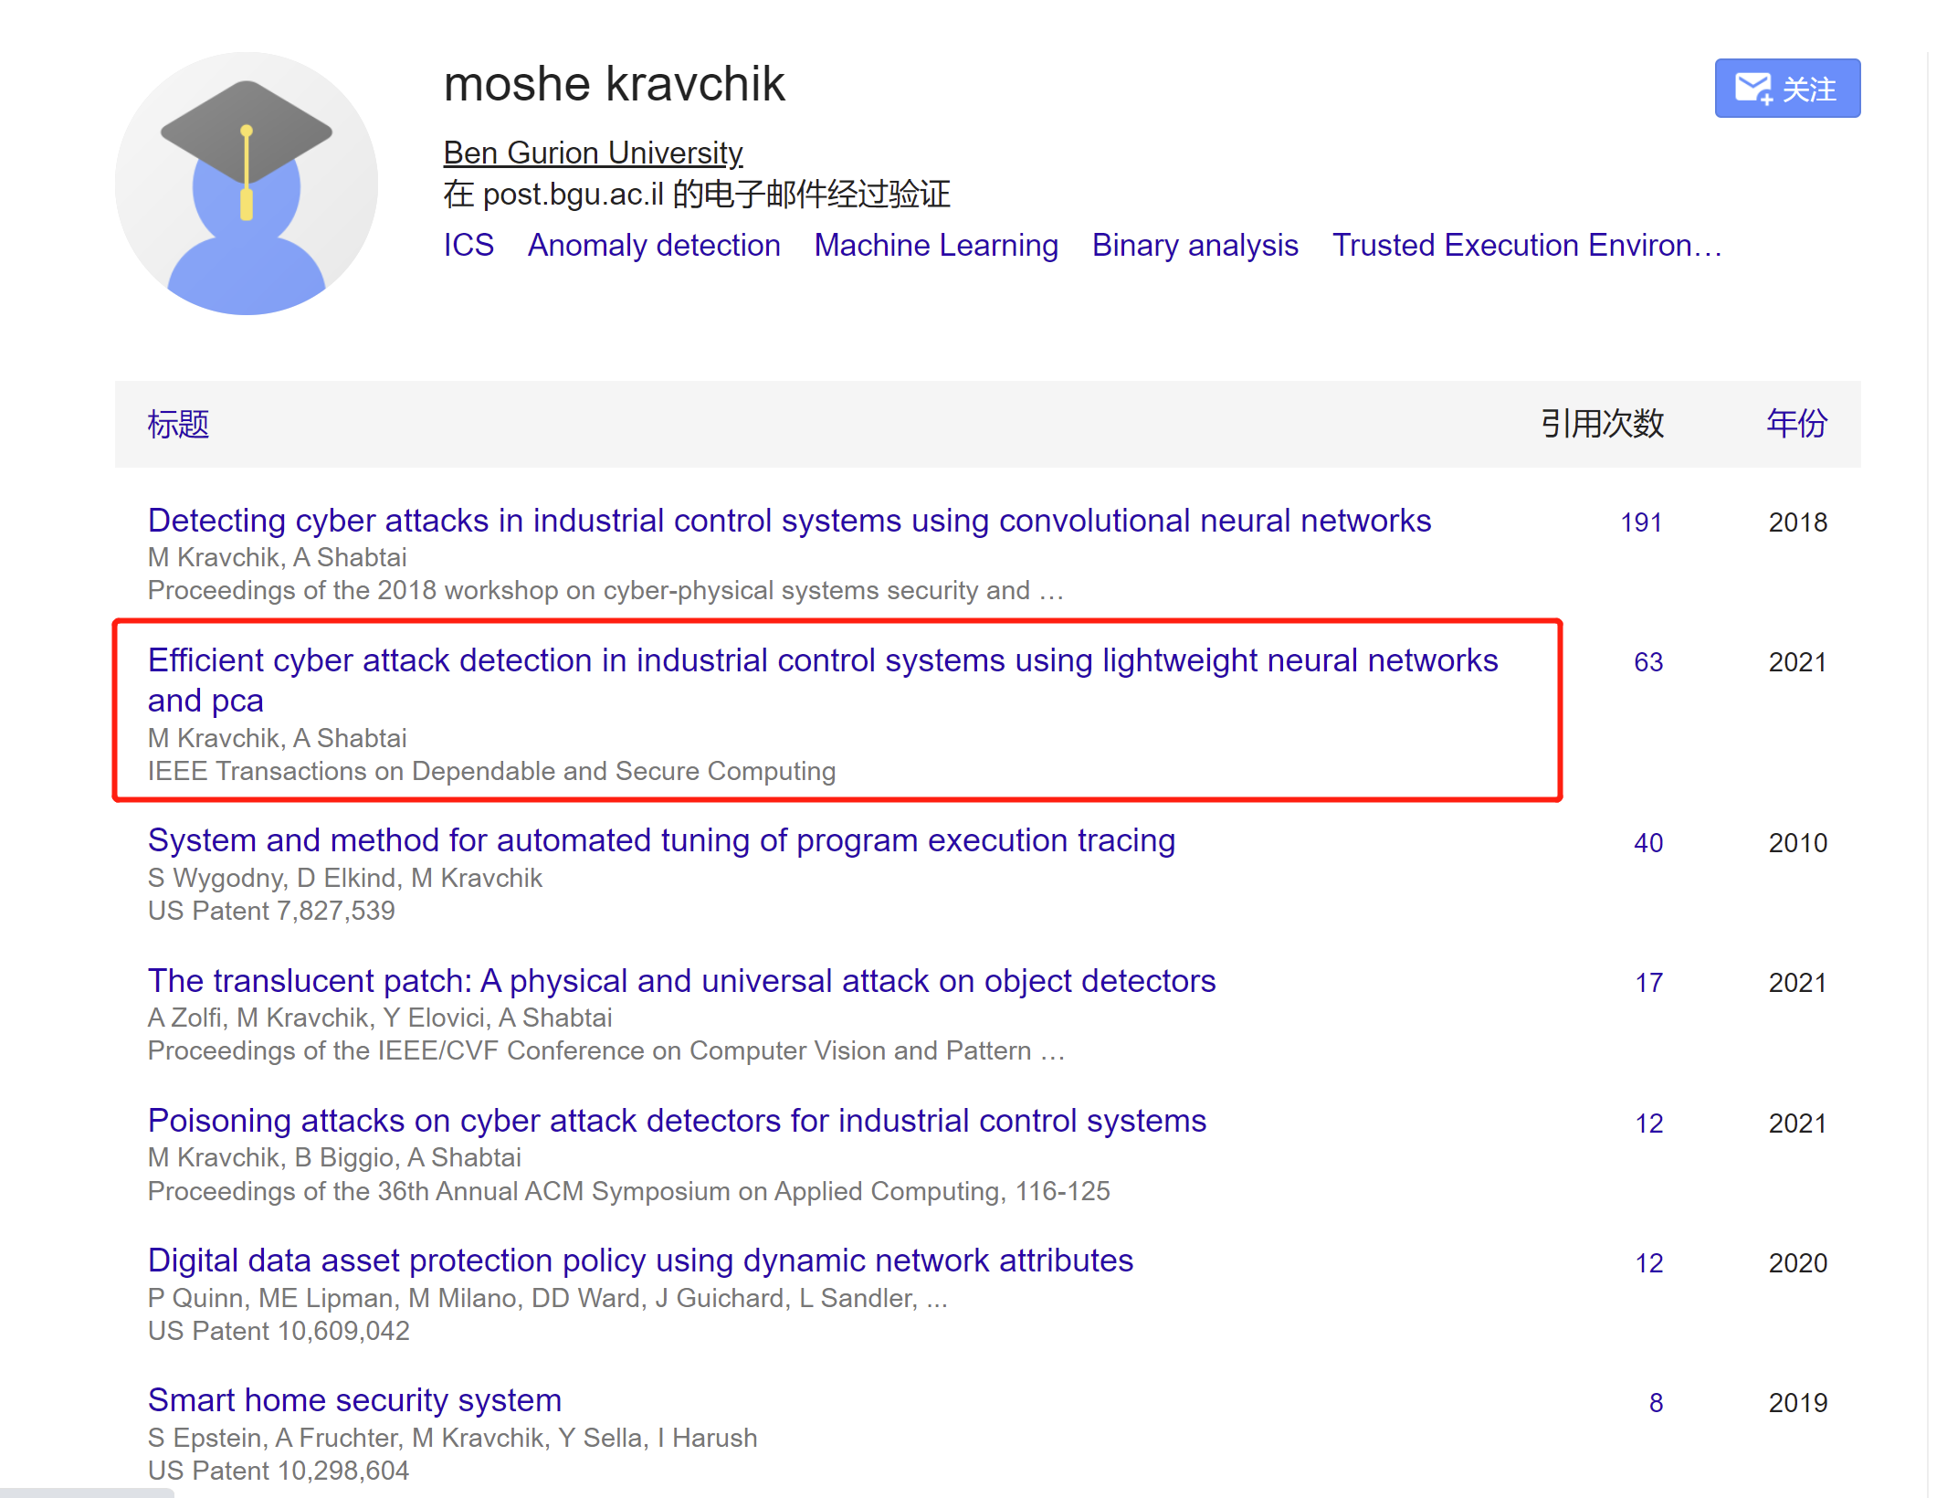
Author
Moshe Kravchik于2007年获得以色列开放大学计算机科学硕士学位。他目前正在内盖夫的本古里安大学攻读博士学位。他的研究兴趣包括软件和系统安全、可信执行环境、异常检测和工业控制系统的安全。

Slide 4
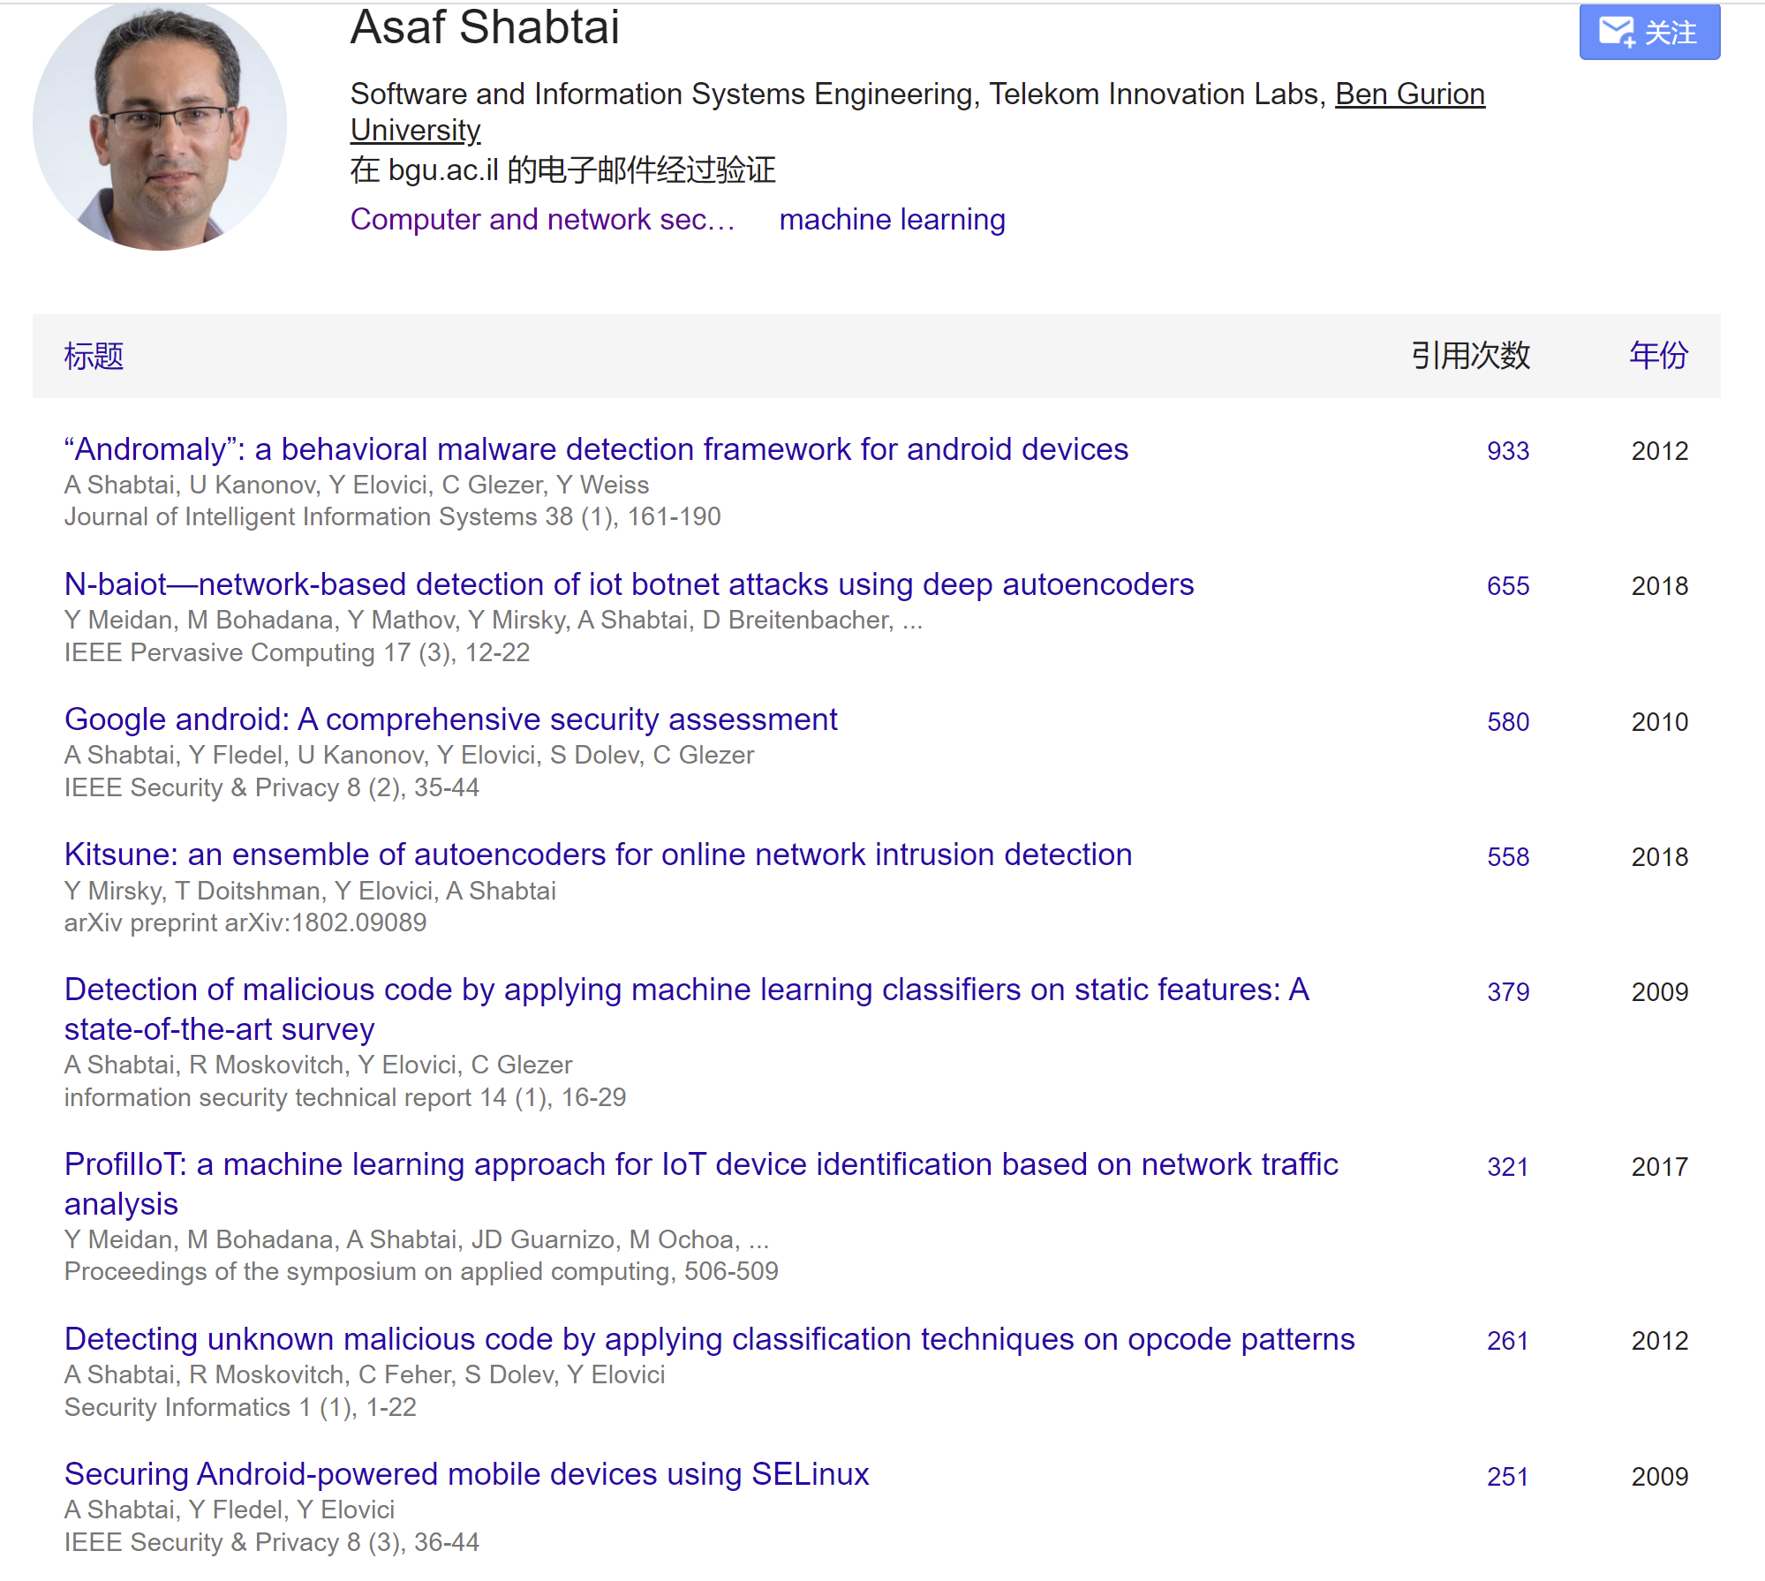
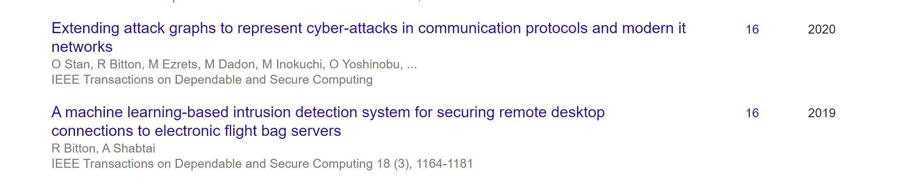
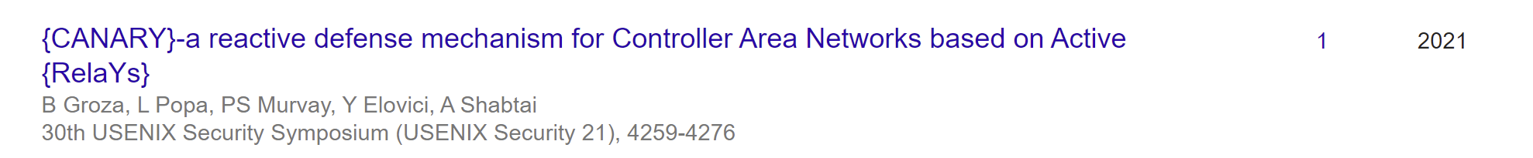
Author
Asaf Shabtai是Ben Gurion大学软件和信息系统工程系的教授。他的主要兴趣领域是计算机和网络安全、机器学习、物联网和智能移动设备的安全以及航空电子和操作技术（OT）系统的安全。

Slide 5
Motivation
工业控制系统（ICS）应用广泛，对工业和社会至关重要。它们的失败可能对经济和人类生活产生严重影响。因此，这些系统已成为物理和网络攻击的诱人目标。
首先，它们通常在单个数据集上进行验证，限制了解决该方法在其他环境中的通用性和适用性的能力。
其次，这些研究几乎没有解决正确预处理输入数据和进行特征选择的需要，这是可能对性能产生重大影响的重要步骤。
最好，这些方法检测许多攻击的能力是有限的，因为它们侧重于处理时域信号。
开发一个异常和攻击检测（AD）系统，该系统可以根据在受保护IC的物理进程状态上收集的数据来识别此类攻击者的活动

Slide 6
Challenges
1） 我们能否提出一种基于轻量级神经网络或PCA的有效且准确的ICS异常检测方法？
2） 所提出的方法在多个环境和数据集中是否通用有效？
3） 异常检测特征选择应使用什么定量标准？
4） 与时域检测相比，频域检测是否具有任何优势（即，更好的检测率和更少的误报）？
5） 所提出的神经网络架构对对抗性机器学习攻击的鲁棒性如何？

Slide 7
Contributions
一种有效的通用方法，用于使用1D CNN、浅UAE、V AEs和PCA检测ICS数据中的异常和网络攻击
基于Kolmogorov-Smirnov检验的鲁棒特征选择方法及其有效性的实验验证
检测方法在频域的高效和新颖应用
一种针对拟议检测方法进行对抗性规避攻击的算法，并演示拟议模型对此类攻击的鲁棒性（据我们所知，这是首次研究针对一维CNN和AEs的对抗性攻击，并检查其在此威胁模型下的鲁棒性）。

Slide 8
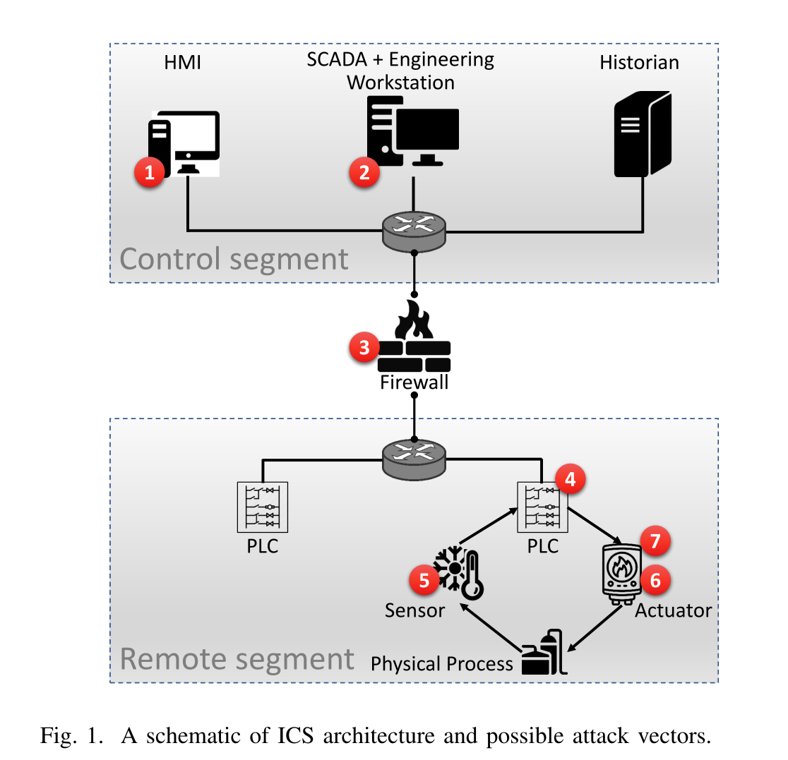
Threat Model
本研究中假设的威胁模型考虑了其最终目标（无论攻击向量如何）是物理级过程变化的对手。所考虑的对手已渗透系统，能够伪造传感器数据，向执行器发送恶意命令，并通过操纵现场过程和控制中心之间的网络流量向其操作员呈现虚假的系统状态。

Slide 9
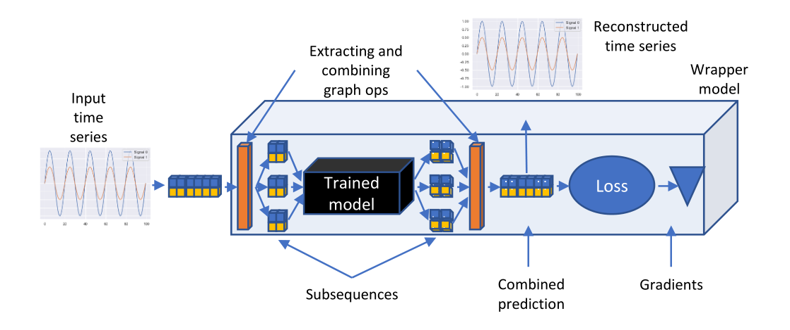
Adversarial Attacks on Machine Learning Models
在本研究中，我们假设了最坏的情况——白盒攻击者知道用于检测的模型的一切，例如，包括神经网络的权重。我们认为攻击者试图执行特定的完整性攻击，即导致系统行为发生物理级别的变化，同时未被监控异常检测系统检测到。攻击者可以影响发送到PLC的传感器的值，但无法在远程或控制段完全控制网络。这种攻击场景非常常见，尤其是在ICSs中，传感器分布在大面积上，将其数据发送给驻留在物理保护和监控中心的PLC。

Slide 10
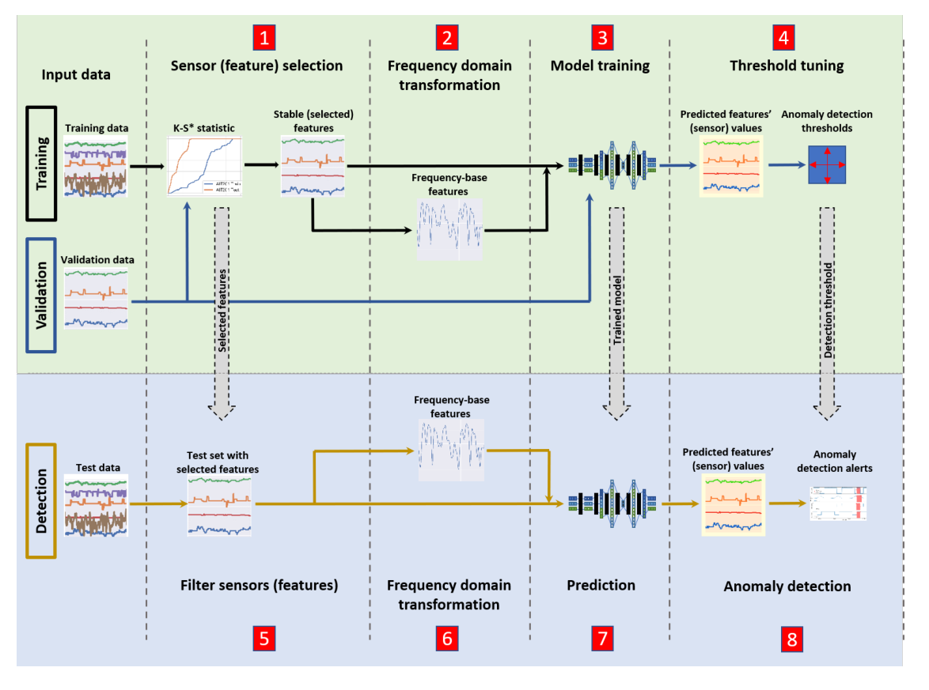
Method
overview
Notes:
该方法的步骤如图3所示。输入数据包括被监测系统的传感器和执行器值的时间序列。首先对数据进行归一化（图3中未显示）。在训练阶段，归一化训练数据传递到传感器（特征）选择步骤（步骤（1））。对于每个特征，我们计算修正的KolmogorovSmirnov统计量（见第四-C节），以选择具有一致概率分布的特征。所选特征将由学习算法建模。在训练模型之前，应使用训练集和验证集进行特征选择，并比较两个集的统计数据。为了保持检测精度，可以在检测阶段对特征的一致性进行定期验证，如果检测到显著变化，则可以重新训练模型。在步骤（2）中，可以将所选特征的数据转换到频域，如第四-D节所述（注意，这是一个可选步骤）。然后，在步骤（3）中，学习算法使用选定特征的数据，无论是在时间域（原始值）还是频域（当执行步骤（2）时），来训练表示特征的模型

Slide 11
Experiment
A. Datasets
评估中使用了三个常用于网络物理系统领域研究的数据集。
1） SWaT：安全水处理（SWaT）试验台由新加坡技术与设计大学建造。该试验台是一个按比例缩小的完全运行的六级水处理厂。该数据集包含正常情况下7天的记录，以及4天内36次攻击的记录。
2） BATADAL:BATADAL数据集表示由七个储罐、十一个泵和五个阀门组成的配水网络，由九个PLC控制。该网络由epanetCPA[54]生成，这是一个MA TLAB工具箱，允许注入网络攻击并模拟网络对攻击的响应。测试数据集包含2089条记录（来自87天的记录），其中包含7次攻击
3） WADI：找到另一个包含攻击的高质量真实世界网络物理数据集并不容易。最佳候选数据集是W ADI数据集，该数据集从scaleddown配水试验台收集，由SWaT的开发人员编译。试验台由向用户水箱供水的大型水箱组成。该数据集包含16次攻击，其目标是停止向用户水箱供水。数据集明显大于SWaT和BATADAL数据集；训练集中有1209610个数据点和126个特征

Slide 12
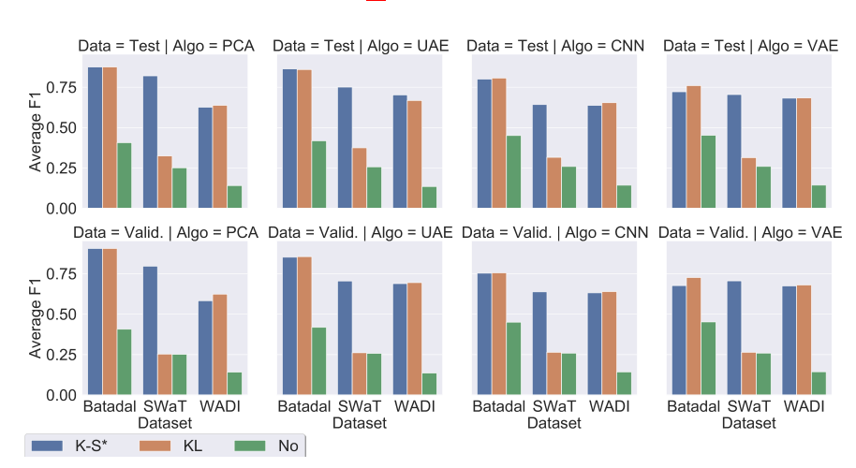
Experiment
B. Data Preprocessing and Feature Selection
首先，将特征归一化为（0,1）尺度。
然后，我们评估了SWaT、BA TADAL和W ADI数据集中特征的稳定性。使用K-S*检验进行评估；选择K-S统计量小于0.2且K-S*统计量小于80的特征进行进一步建模。
除了数据归一化和特征统计分析外，我们还以5秒的速率对SWaT的训练和测试数据进行二次采样；选择该速率是因为SWaT试验台控制的水和化学过程在几秒钟内不会发生剧烈变化。
对于W ADI数据集，以10秒的速率进行子采样，然后进行额外的低通数据滤波。这种噪声消除也有助于应对主成分分析对异常值的敏感性。

Slide 13
Experiment
C. Models’ Performance and Generality
1)参数调整：对于每个模型（1D CNN、UAE、V AE和PCA），我们使用网格搜索和遗传算法[58]测试了多个超参数配置，以确定超参数对检测效果的影响。
1D CNN
层数（LR）-8到10层提供了最佳性能
核大小（K）-大小为2到4的小滤波器是最佳滤波器滤波器数量（F）-增加滤波器数量可以提高检测性能，其中16个和32个滤波器被发现是总体上的最佳数量，即使八个滤波器对SWaT效果更好
激活函数（A）-没有明确的迹象表明ReLU或tanh是否在所有情况下都能产生更好的性能
序列长度（LN）-发现最佳长度在15到18个样本之间。

Slide 14
Experiment
C. Models’ Performance and Generality
1)参数调整：对于每个模型（1D CNN、UAE、V AE和PCA），我们使用网格搜索和遗传算法[58]测试了多个超参数配置，以确定超参数对检测效果的影响。
UAE and VAE
层数（LR）-对于时域信号，增加层数并不能改善模型的性能，单层就足够了。对于频域，由于代表同一时间特征的多个频带会产生更多的数据，因此将层数增加到三层是最佳的；
序列长度（LN）-对于时域数据，使用1到8之间的序列长度是最佳的，增加长度不会显著或根本不会改善结果。对于频域，最佳序列长度为3；
激活函数（A）-未发现ReLU或tanh的明显优势；
代码输入比（R）-0.5被认为是总体上的最佳比率，这可能与下面描述的主成分分析结果有关
噪声级（N）-低噪声级（如0.01）或完全没有噪声产生最佳结果；这可能源于数据中存在的自然噪声；
UAE与VAE——我们发现，在同等超参数下，UAE的表现始终优于VAE。

Slide 15
Experiment
C. Models’ Performance and Generality
1)参数调整：每个模型（1D CNN、UAE、V AE和PCA），我们使用网格搜索和遗传算法测试了多个超参数配置，以确定超参数对检测效果的影响。
PCA
序列长度（LN）-在BA TADAL中，一个是最佳长度，而在SWaT和W ADI中，增加它（最多七个）可以提供小的改进；
主成分输入比（R）的数量-使其等于建模特征的一半，可提供最佳性能；进一步增加不会导致改善，而较小的值会导致退化。我们发现，这个数量的主成分捕获了所用数据集中99%的方差。

Slide 16
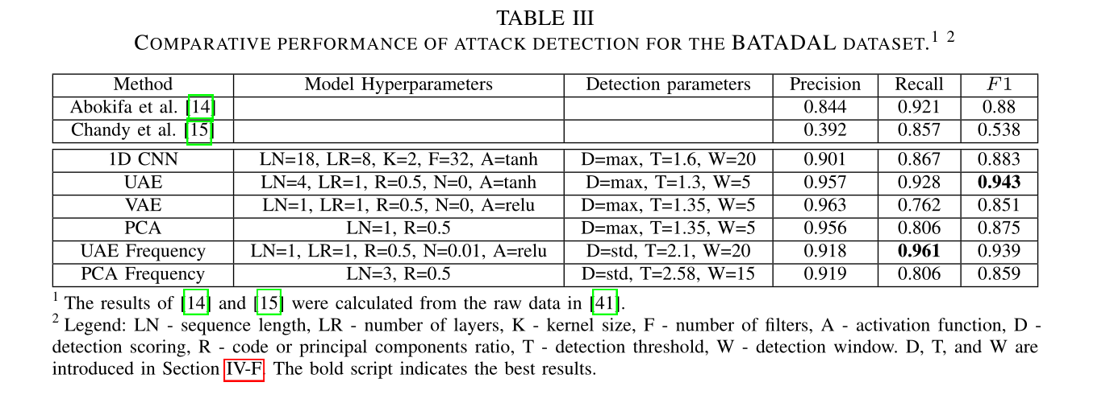
Experiment
C. Models’ Performance and Generality
2） 攻击检测性能：针对BATADAL、SWaT和WADI数据集给出优化模型的最佳检测结果。获得的最佳检测结果如下：对于每个数据集，我们使用从第V-D1小节中确定的所有可能的超参数值组合中获得的配置来评估每个模型类型。关于精度、召回率和F1度量的结果分别在表三、表四和表五中列出了BA TADAL、SWaT和W ADI数据集。对于评估的每个模型，我们还提供了超参数的配置，从而获得最佳的检测结果。注意，我们将主成分分析的加窗变量和正则变量都表示为简单的主成分分析。此外，对于频域特征，UAE模型优于1D CNN和V AE，因此我们仅给出PCA和UAE模型的结果。

Slide 17
Experiment
C. Models’ Performance and Generality
2） 攻击检测性能：针对BA TADAL、SWaT和WADI数据集给出优化模型的最佳检测结果。获得的最佳检测结果如下：对于每个数据集，我们使用从第V-D1小节中确定的所有可能的超参数值组合中获得的配置来评估每个模型类型。关于精度、召回率和F1度量的结果分别在表三、表四和表五中列出了BA TADAL、SWaT和W ADI数据集。对于评估的每个模型，我们还提供了超参数的配置，从而获得最佳的检测结果。注意，我们将主成分分析的加窗变量和正则变量都表示为简单的主成分分析。此外，对于频域特征，UAE模型优于1D CNN和V AE，因此我们仅给出PCA和UAE模型的结果。

Slide 18
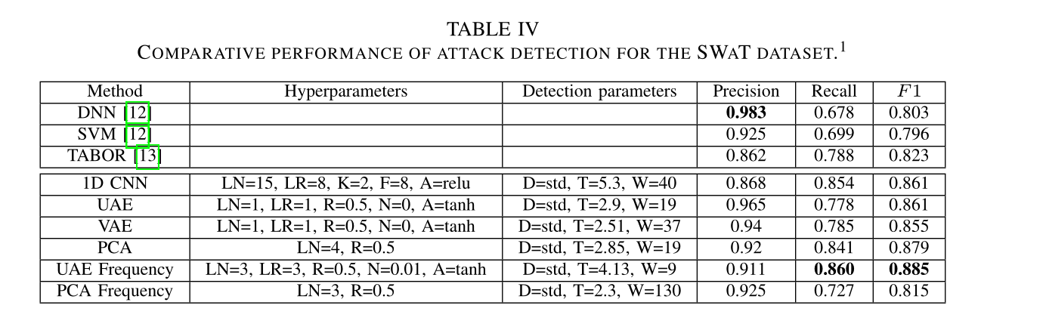
Experiment
C. Models’ Performance and Generality
2） 攻击检测性能：针对BA TADAL、SWaT和WADI数据集给出优化模型的最佳检测结果。获得的最佳检测结果如下：对于每个数据集，我们使用从第V-D1小节中确定的所有可能的超参数值组合中获得的配置来评估每个模型类型。关于精度、召回率和F1度量的结果分别在表三、表四和表五中列出了BA TADAL、SWaT和W ADI数据集。对于评估的每个模型，我们还提供了超参数的配置，从而获得最佳的检测结果。注意，我们将主成分分析的加窗变量和正则变量都表示为简单的主成分分析。此外，对于频域特征，UAE模型优于1D CNN和V AE，因此我们仅给出PCA和UAE模型的结果。

Slide 19
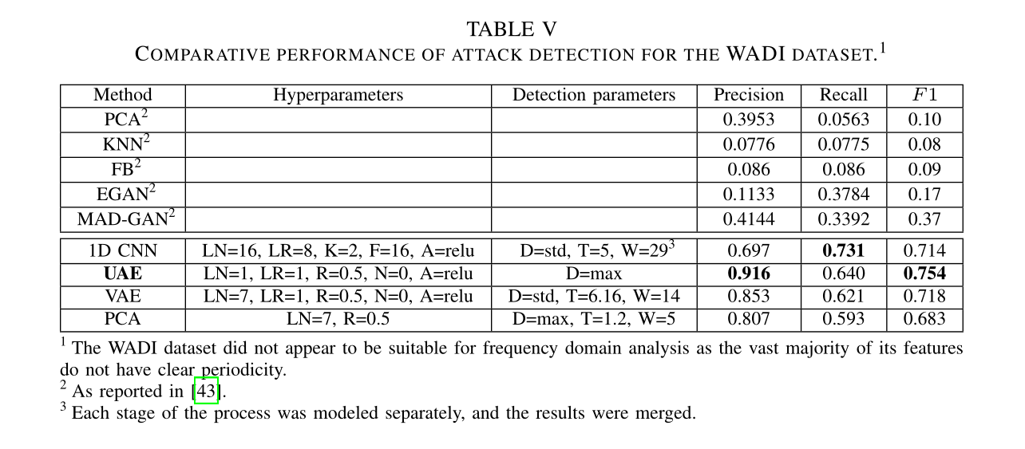
Experiment
C. Models’ Performance and Generality
2） 攻击检测性能：针对BA TADAL、SWaT和WADI数据集给出优化模型的最佳检测结果。获得的最佳检测结果如下：对于每个数据集，我们使用从第V-D1小节中确定的所有可能的超参数值组合中获得的配置来评估每个模型类型。关于精度、召回率和F1度量的结果分别在表三、表四和表五中列出了BA TADAL、SWaT和W ADI数据集。对于评估的每个模型，我们还提供了超参数的配置，从而获得最佳的检测结果。注意，我们将主成分分析的加窗变量和正则变量都表示为简单的主成分分析。此外，对于频域特征，UAE模型优于1D CNN和V AE，因此我们仅给出PCA和UAE模型的结果。

Slide 20
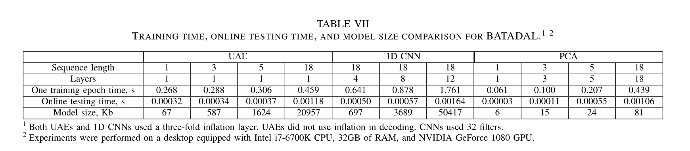
Experiment
D. Model Size and Speed Comparison
一维神经网络比通常用于时间序列预测的递归神经网络更小，训练速度更快。我们评估了本研究中提出的一维CNN、UAEs和PCA的模型大小以及训练和测试时间（表七给出了该评估的结果）。训练时间在批量设置中测量，而测试时间在在线模式模拟中测量，在测试数据到达时对其进行评估。显然，基于UAebase的网络比1D CNN更小（对于短序列），训练时间更少，测试速度稍快。然而，PCA在这两种设置中提供了更小的占用空间和更快的时间。

Slide 21
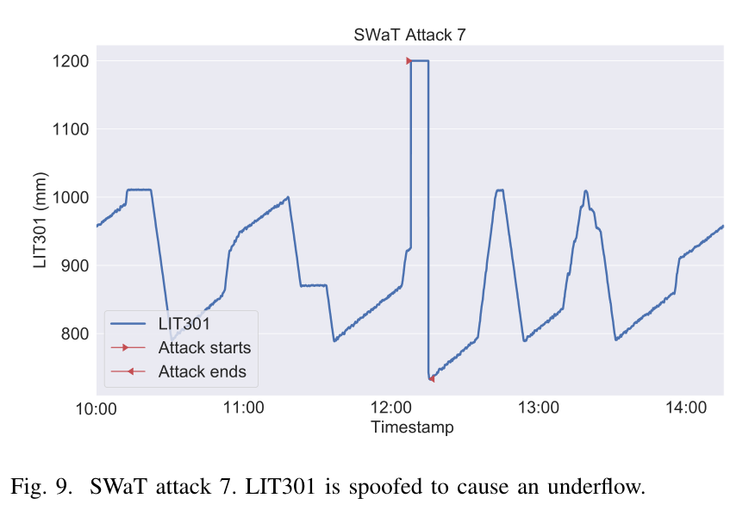
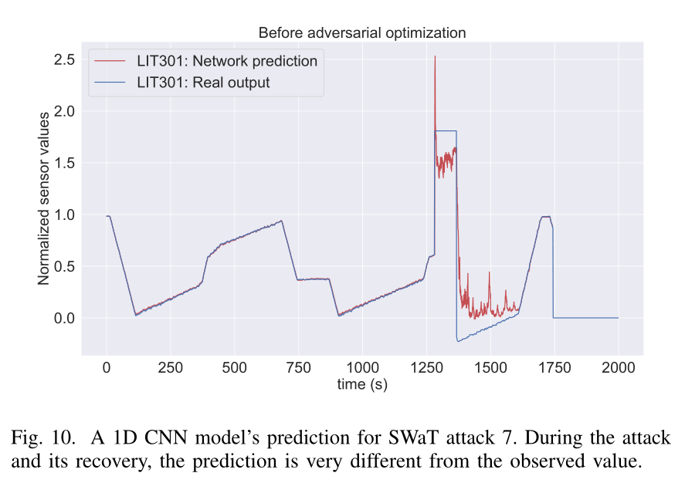
Experiment
E. Adversarial Robustness of the Proposed Method
基于神经网络的模型（1D-CNN和UAE）攻击的鲁棒性。注意，我们在本评估中没有包括VAE模型，因为它的性能比其他模型差。由于我们无法访问测试平台，我们的研究基于对数据集中由传感器值欺骗引起的攻击的对抗性操作；这包括18次SWaT数据集攻击和一次来自W ADI数据集的攻击。不幸的是，由于数据集中存在有效信号的重播，BATADAL攻击和其他WADI攻击不适合本实验
Notes:
图9说明了来自SWaT数据集的攻击7，其中水位传感器LIT301的测量值被欺骗得更高，导致下溢。当为LIT301创建的1D CNN模型用于检测相关时间段内的异常时，它产生了如图10所示的预测。在对抗性优化（如第四-G节所述）后，我们能够产生保留攻击物理特征的输入（在攻击期内保持欺骗的高水平），并由模型非常接近地预测，因此未被发现（见图11）。

Slide 22
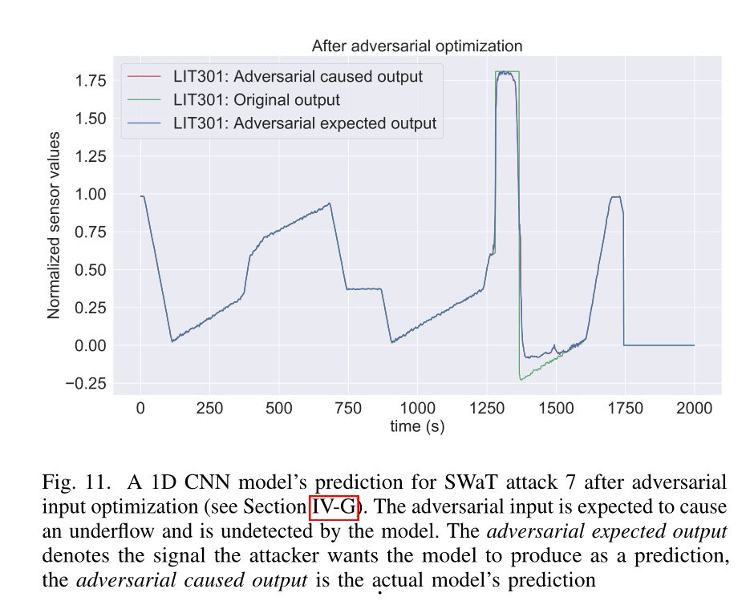
Experiment
E. Adversarial Robustness of the Proposed Method
基于神经网络的模型（1D-CNN和UAE）攻击的鲁棒性。注意，我们在本评估中没有包括VAE模型，因为它的性能比其他模型差。由于我们无法访问测试平台，我们的研究基于对数据集中由传感器值欺骗引起的攻击的对抗性操作；这包括18次SWaT数据集攻击和一次来自W ADI数据集的攻击。不幸的是，由于数据集中存在有效信号的重播，BA-TADAL攻击和其他W-ADI攻击不适合本实验
Notes:
图9说明了来自SWaT数据集的攻击7，其中水位传感器LIT301的测量值被欺骗得更高，导致下溢。当为LIT301创建的1D CNN模型用于检测相关时间段内的异常时，它产生了如图10所示的预测。在对抗性优化（如第四-G节所述）后，我们能够产生保留攻击物理特征的输入（在攻击期内保持欺骗的高水平），并由模型非常接近地预测，因此未被发现（见图11）。

Slide 23
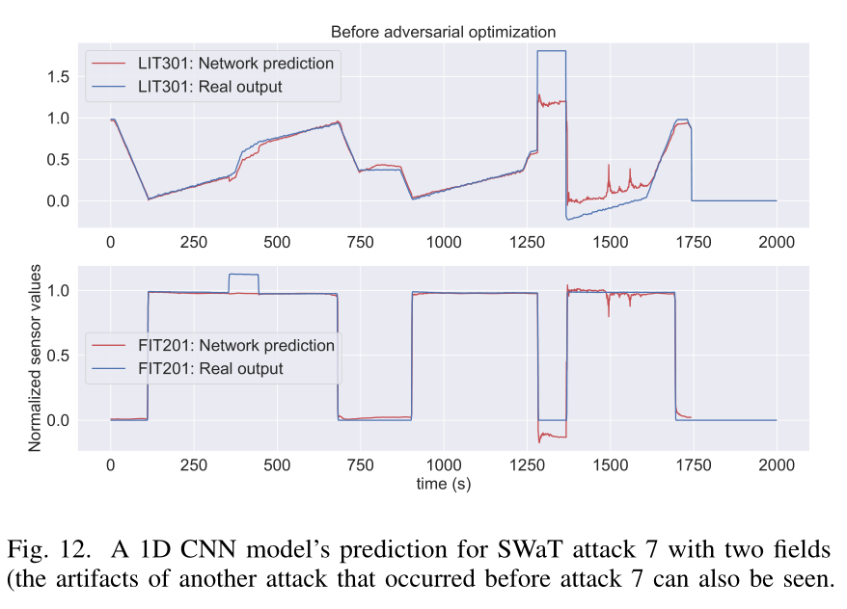
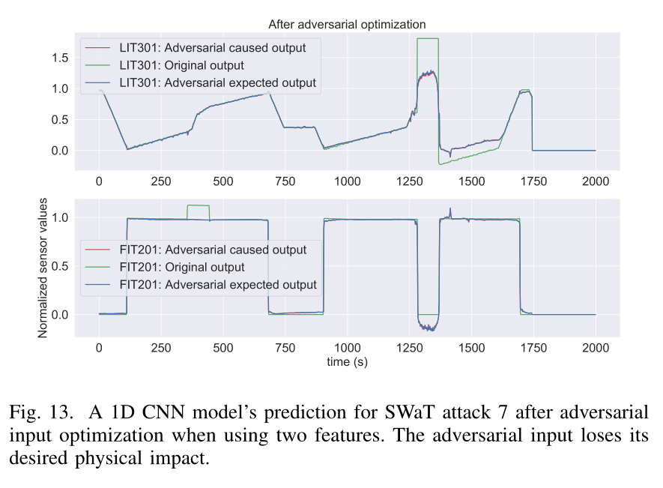
Experiment
E. Adversarial Robustness of the Proposed Method
Notes:
图9说明了来自SWaT数据集的攻击7，其中水位传感器LIT301的测量值被欺骗得更高，导致下溢。当为LIT301创建的1D CNN模型用于检测相关时间段内的异常时，它产生了如图10所示的预测。在对抗性优化（如第四-G节所述）后，我们能够产生保留攻击物理特征的输入（在攻击期内保持欺骗的高水平），并由模型非常接近地预测，因此未被发现（见图11）。

Slide 24
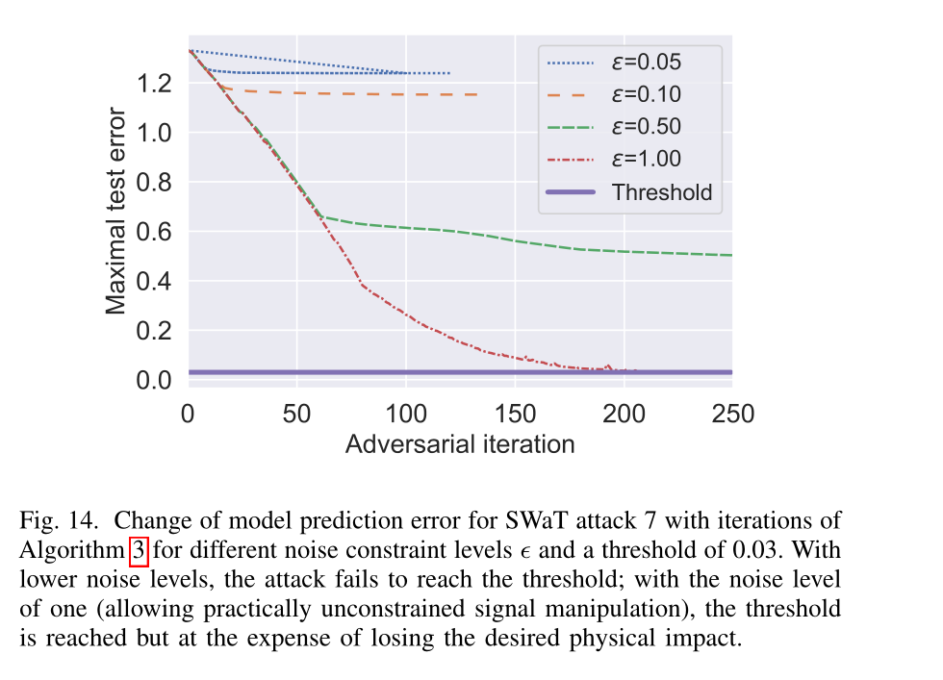
Experiment
E. Adversarial Robustness of the Proposed Method
Notes:
SWaT攻击7的模型预测误差随算法3在不同噪声约束水平下的迭代而变化？阈值为0.03。噪声水平较低时，攻击无法达到阈值；当噪声级为1时（允许几乎不受约束的信号处理），达到阈值，但代价是失去所需的物理影响，如图14所示，在低噪声水平下，攻击失败，未达到检测阈值。如果噪声级别非常高，攻击者可以完全改变信号，则达到阈值，但攻击会失去预期效果，如图13所示

Slide 25
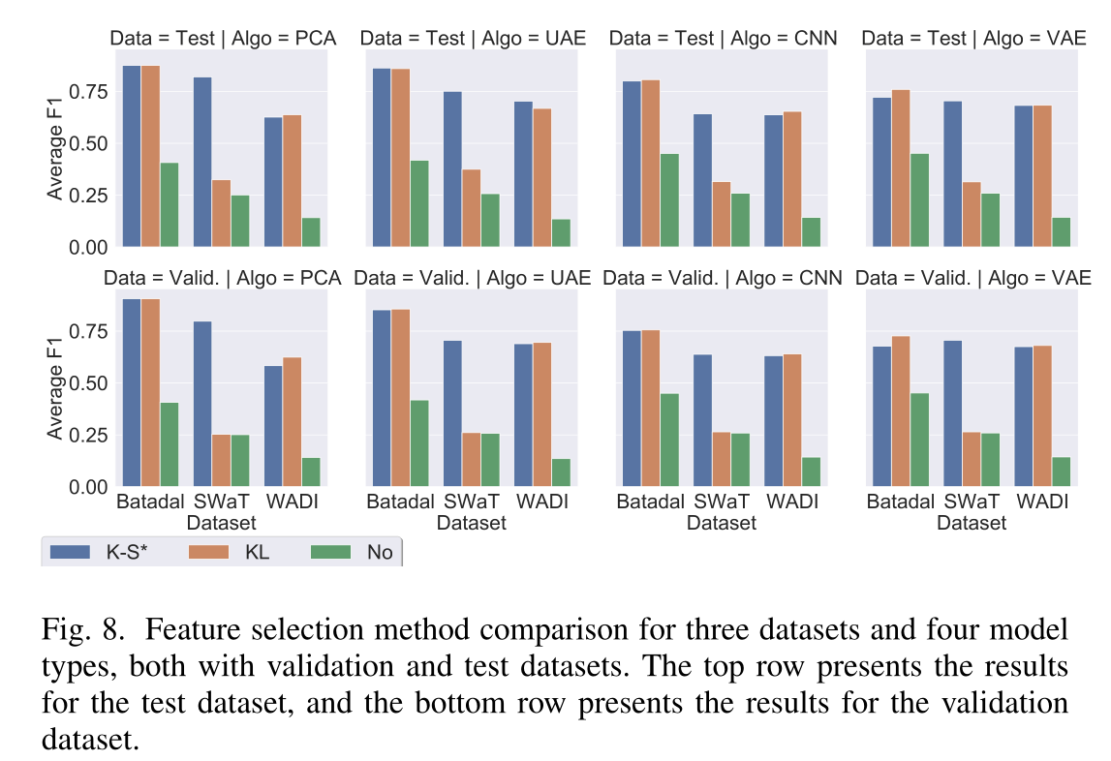
Evaluate
QA
RQ1:提出的K-S特征选择方法有效吗？它是否有助于生成更准确的异常检测模型？
为了评估提出的特征选择方法的有效性，
我们将提出的K-S*方法产生的平均检测结果：
i）无特征选择
ii）使用Kullback-Leibler（KL）散度进行特征选择。
它还说明了K-S*测试优于KL测试的性能，尤其是对于SWaT。
与无特征选择相比，K-S和KL都显著提高了检测分数。

Slide 26
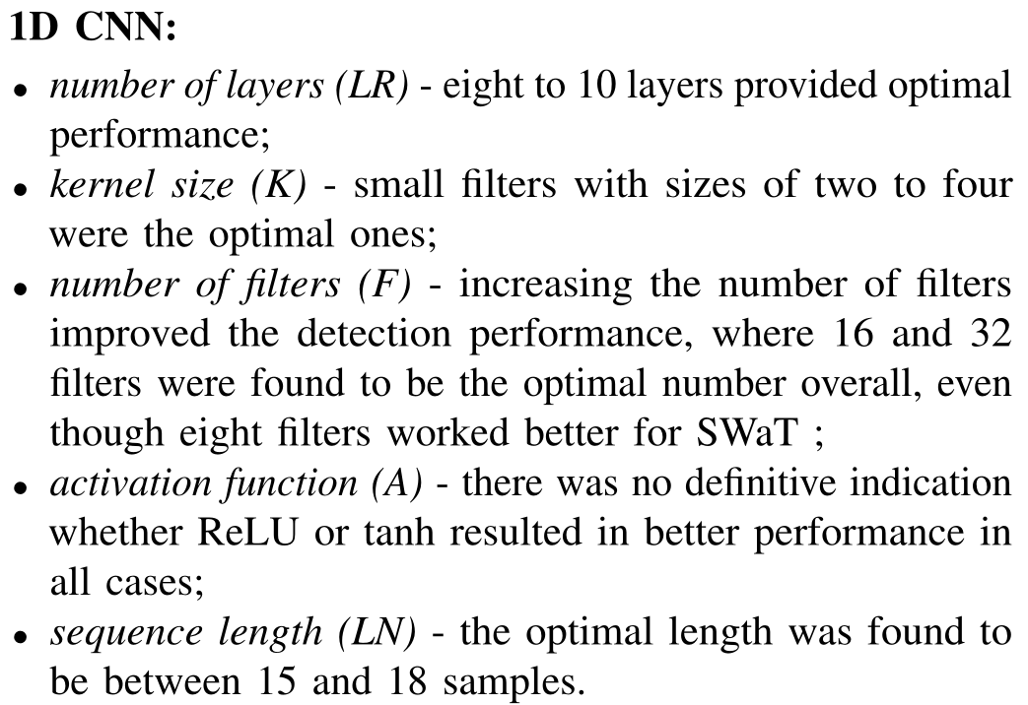
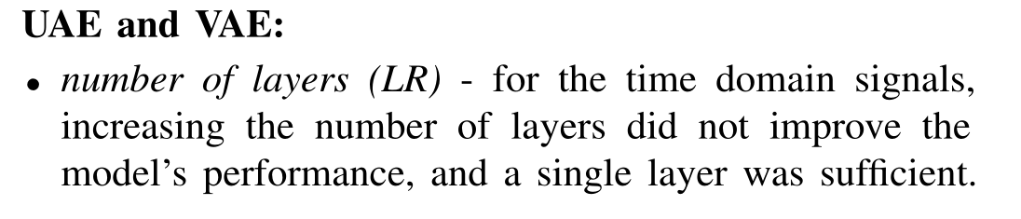
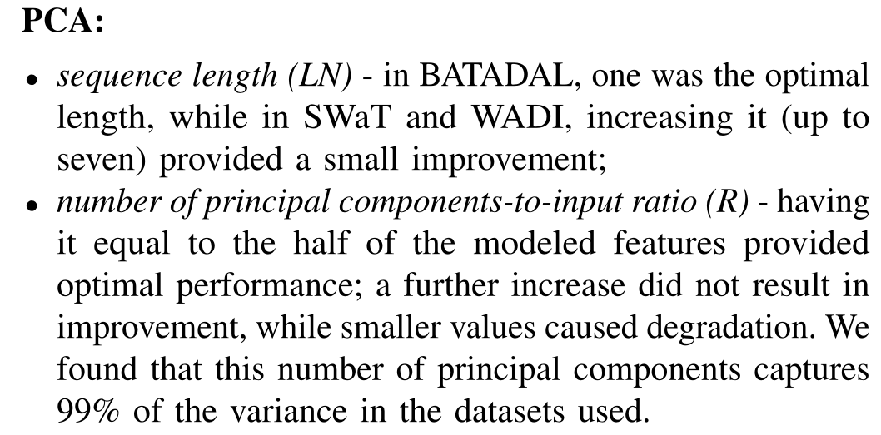
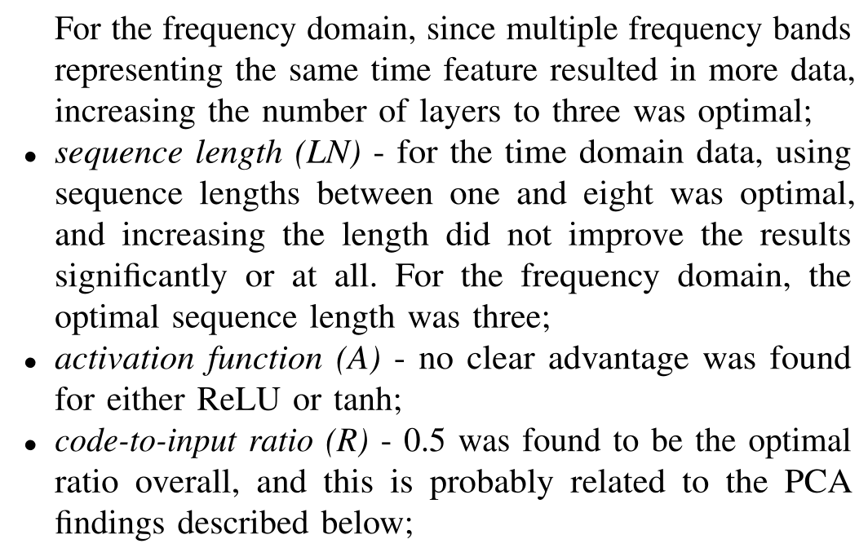
Evaluate
QA
RQ2:超参数对检测性能有何影响？
我们使用网格搜索和遗传算法测试了多个超参数配置，以确定超参数对检测效果的影响。由于篇幅限制，我们列出了每种模型类型的超参数列表，以及在所有数据集中观察到的最佳参数值

Slide 27
Evaluate
QA
RQ3:对于所检测的每个数据集，每个检测机制实现的最大检测性能是什么？
在神经网络模型中，UAE能够在时域和频域特征方面获得最佳分数。对于每个数据集，它们的性能也优于VAE。
1D CNN产生了类似但稍差的结果。
令人惊讶的是，PCA表现非常好，在SWaT数据集的时域上产生了最佳结果。我们将这一成功归因于我们进行的仔细的特征选择和降噪，以及SWaT数据集的许多剩余特征之间依赖关系的线性性质

Slide 28
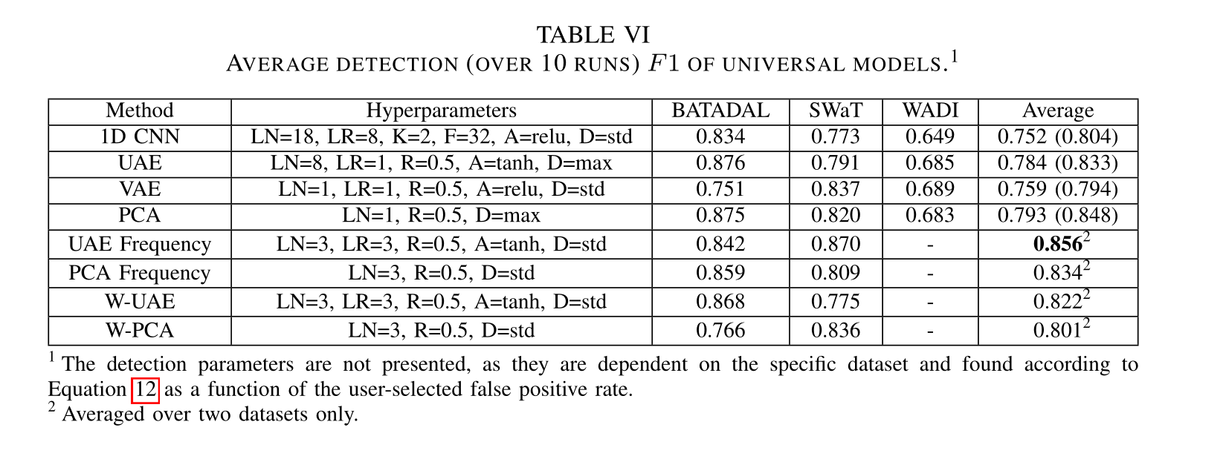
Evaluate
QA
RQ4:我们能否提出一组超参数，以在所有检查的数据集中实现高而稳健的检测性能？
Notes:
为了评估所提出方法的稳健性，即在不同数据集（RQ#4）中找到提供最佳结果的模型和配置的能力，我们进行了旨在确定在所有三个数据集中提供最佳平均检测性能的超参数值的通用集的实验。通过在所有三个数据集上测试最佳模型超参数的所有组合并确定每个模型的最佳配置，找到通用超参数值；我们将此模型称为通用模型。通用模型的参数（如上所述确定）、每个数据集的平均检测分数以及所有数据集的平均F 1分数如表六所示。可以看出，虽然通用模型实现了良好的检测分数，但其通用性是以性能降低为代价的。然而，我们仍然可以观察到相同的趋势：阿联酋是最好的神经网络模型，1D CNN是第二好的。有了通用模型，主成分分析的性能再次脱颖而出

Slide 29
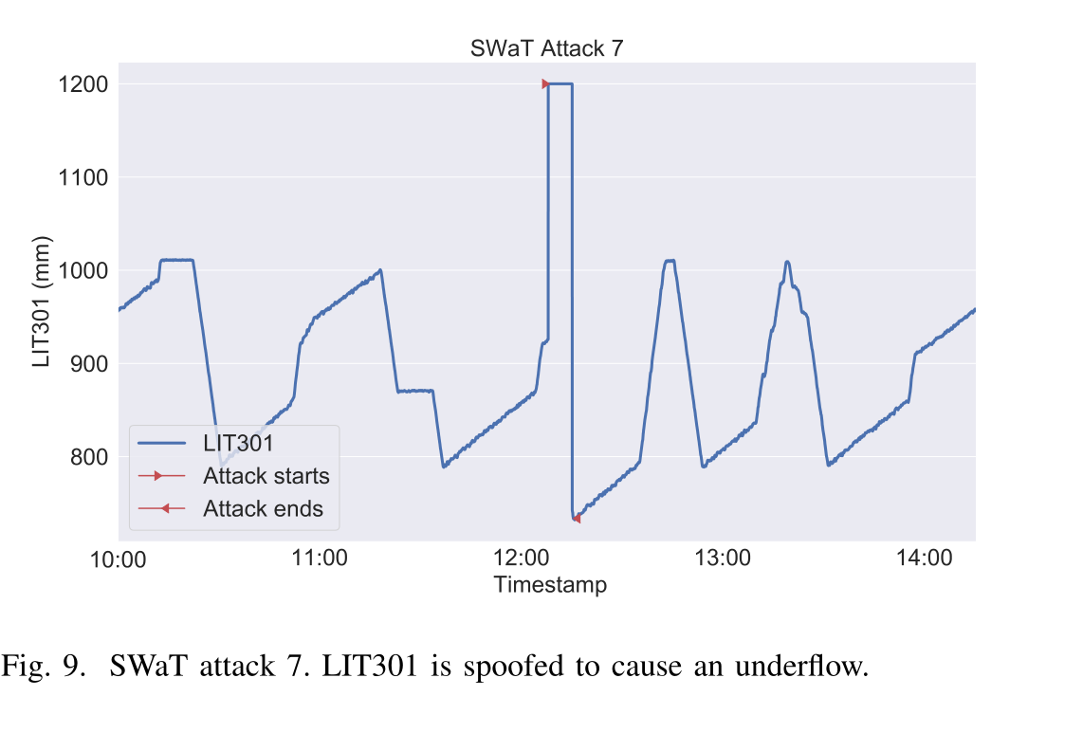
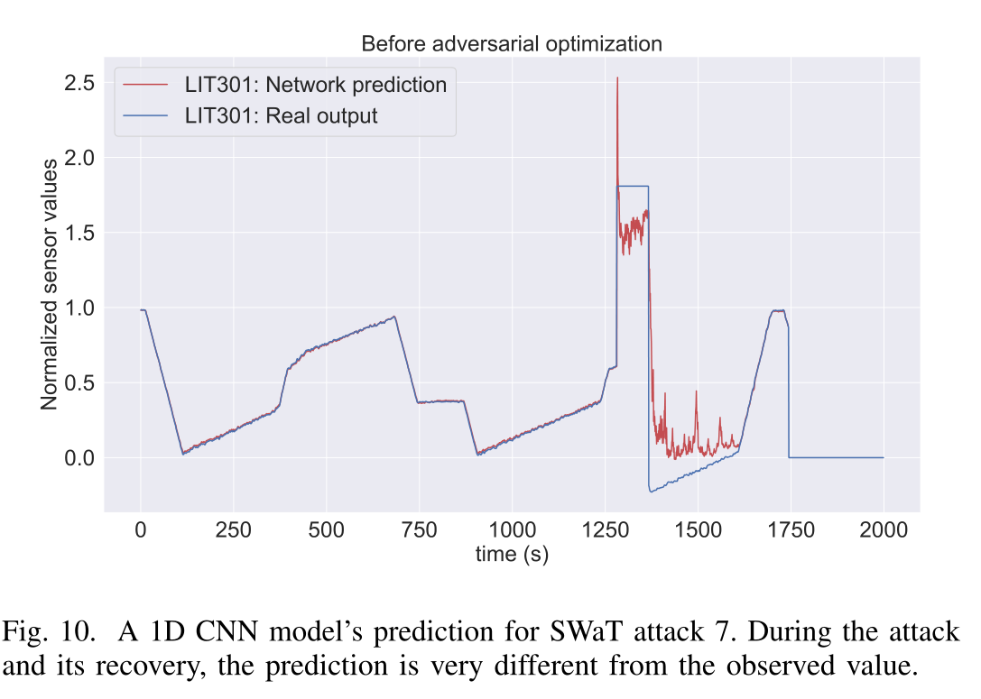
Evaluate
QA
RQ5:所提出的模型对对抗性规避攻击的鲁棒性如何？
我们评估了通过操纵单个特征（即传感器）在模型上创建对抗性示例的能力。为了考虑最坏情况，未对允许的敌对噪声设置任何限制。实验表明，我们基于包装器模型的方法确实能够创建引起预期恶意物理效果的对抗性示例，并且1D CNN模型无法检测到这些示例
Notes:
图9说明了来自SWaT数据集的攻击7，其中水位传感器LIT301的测量值被欺骗得更高，导致下溢。当为LIT301创建的1D CNN模型用于检测相关时间段内的异常时，它产生了如图10所示的预测。在对抗性优化（如第四-G节所述）后，我们能够产生保留攻击物理特征的输入（在攻击期内保持欺骗的高水平），并由模型非常接近地预测，因此未被发现（见图11）。然而，当向模型中添加额外功能时，对抗性优化阻止了攻击者实现物理影响系统的目标-对抗性输入符合原始模型的预测，不会引起下溢（见图12和13）

Slide 30
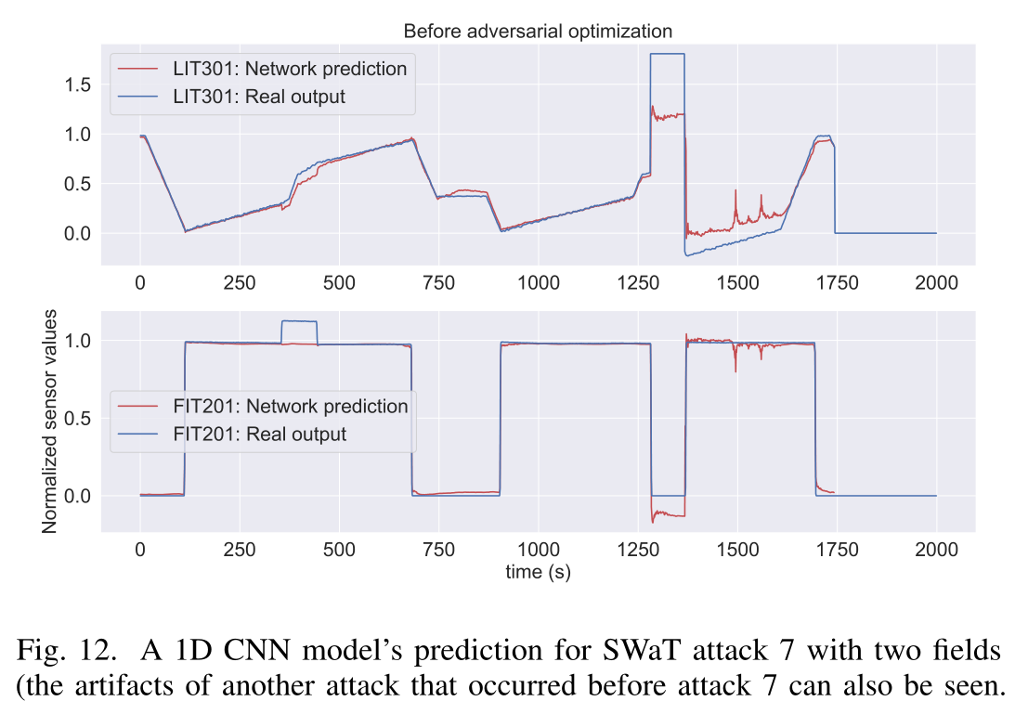
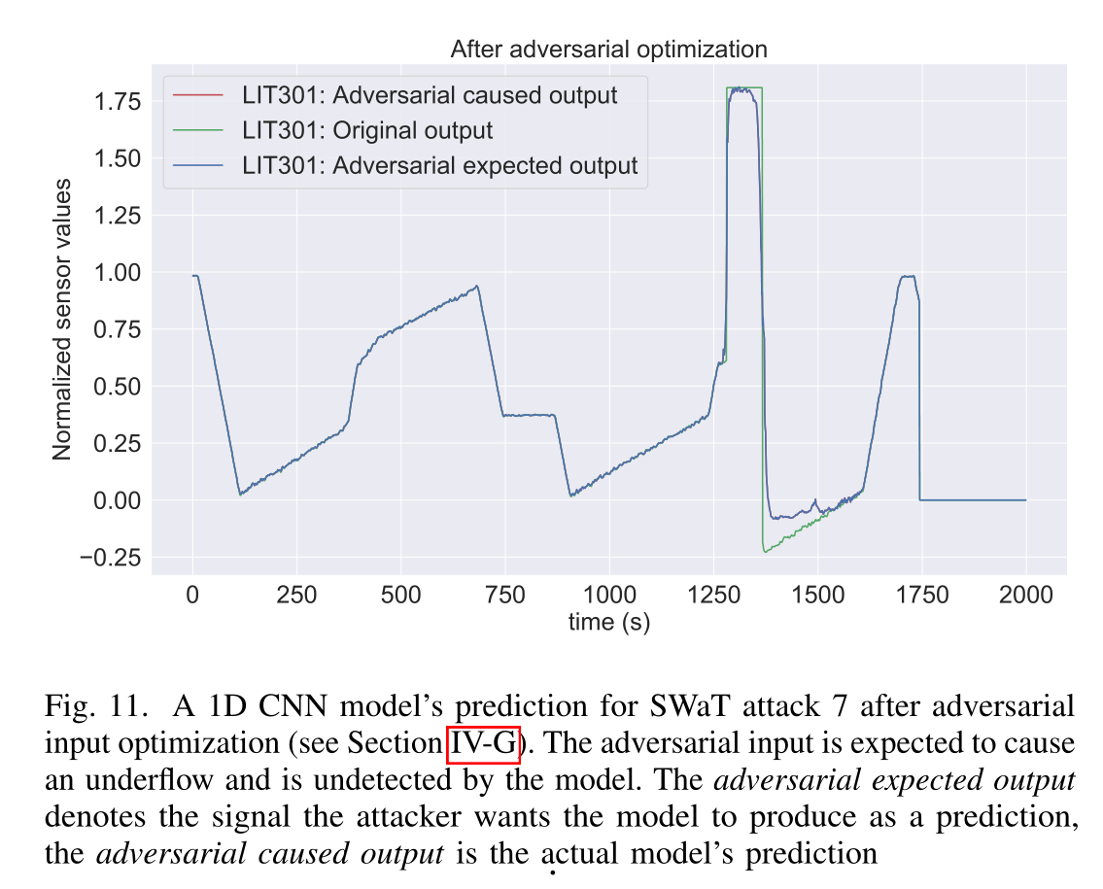
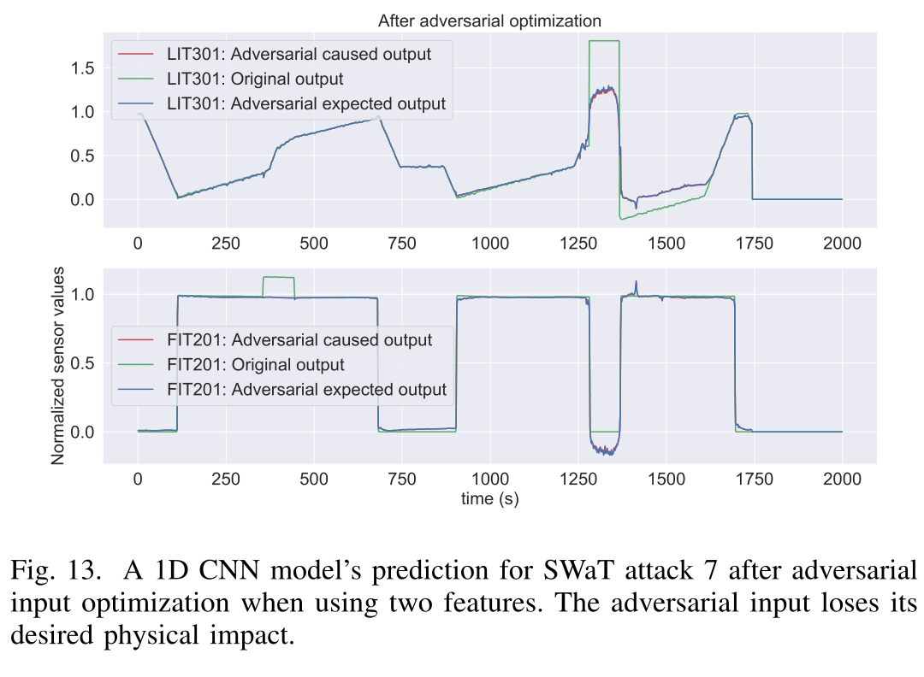
Evaluate
QA
RQ5:所提出的模型对对抗性规避攻击的鲁棒性如何？
Notes:
图9说明了来自SWaT数据集的攻击7，其中水位传感器LIT301的测量值被欺骗得更高，导致下溢。当为LIT301创建的1D CNN模型用于检测相关时间段内的异常时，它产生了如图10所示的预测。在对抗性优化（如第四-G节所述）后，我们能够产生保留攻击物理特征的输入（在攻击期内保持欺骗的高水平），并由模型非常接近地预测，因此未被发现（见图11）。然而，当向模型中添加额外功能时，对抗性优化阻止了攻击者实现物理影响系统的目标-对抗性输入符合原始模型的预测，不会引起下溢（见图12和13）

Slide 31
Conclusion
研究了基于一维CNN和AE的异常和网络攻击检测机制的有效性。
在本研究中使用的三个公共数据集上，1D CNN和AEs都达到或超过了最先进的性能，同时保持了通用性、简单性和体积小。
发现，在适当的数据准备和特征选择下，主成分分析重构和加窗主成分分析可以在许多实际情况下作为简单有效的检测器
发现频域分析有助于异常和攻击检测
该检测方法能够抵抗对抗性规避攻击。

